Slide 1
ajax 예제

Slide 2
예제5

Slide 3
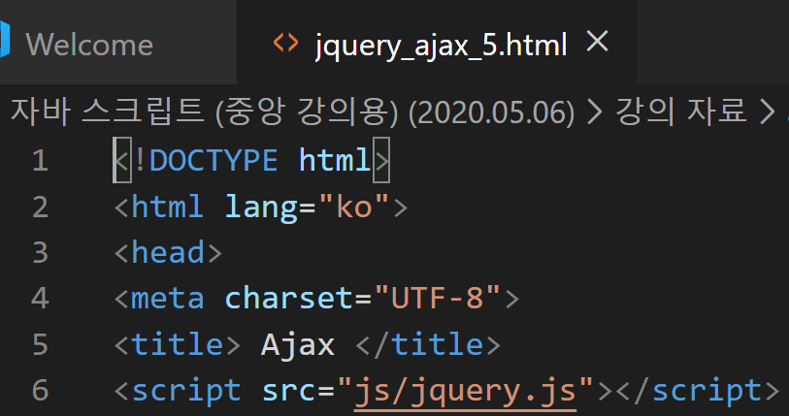

Slide 4
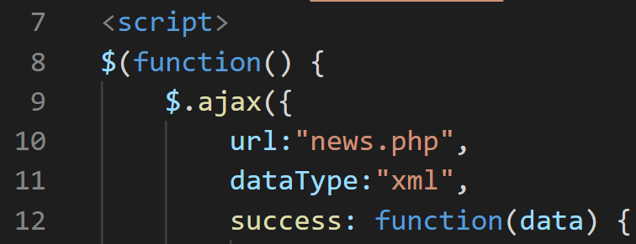
서버끼리 통신가능한 php언어

Slide 5
php파일을 실행하여 결과를 받아옴

Slide 6
xml 형태로 데이터를 받아오고
성공했을 경우
function(data)의 매개변수인 data에 데이터가 넘어옵니다.

Slide 7
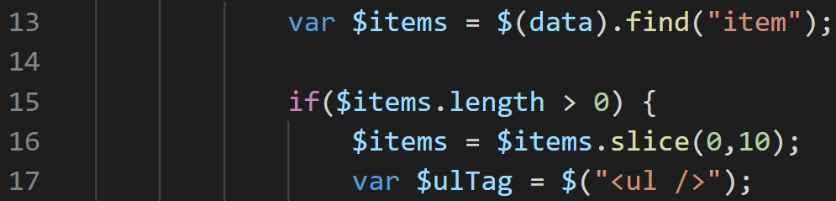
$items 에 item 요소를 모두 가져옵니다.
$items 에 0번째 부터 9번째 까지 가져옵니다.

Slide 8
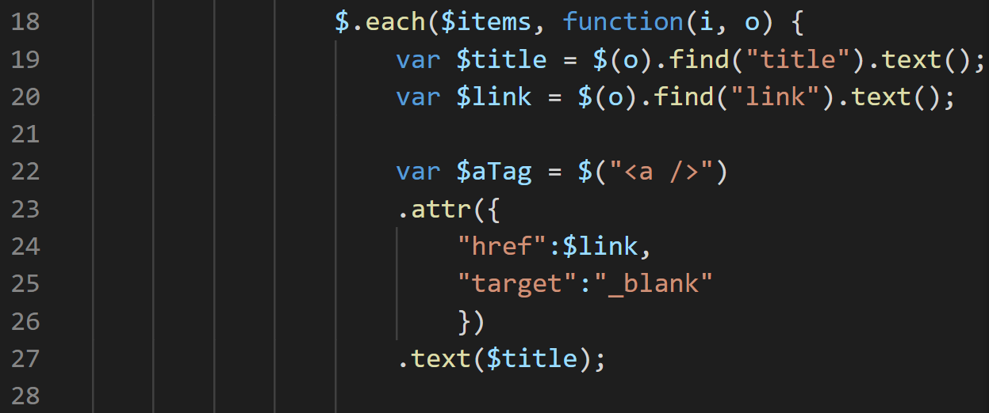

Slide 9
i는 인덱스 o는 데이터

Slide 10
a태그에 속성 지정

Slide 11
target
링크를 클릭할때
어떻게 열 것인가?
_blank : 새창에서
a태그 내부에 제목(title)을 넣음
Notes:
_self: 클릭한 창에서 염
_blank: 연결문서를 새창에서 염
_parent: 부모 창에서 염
_top : 가장 상위 창에서 염

Slide 12
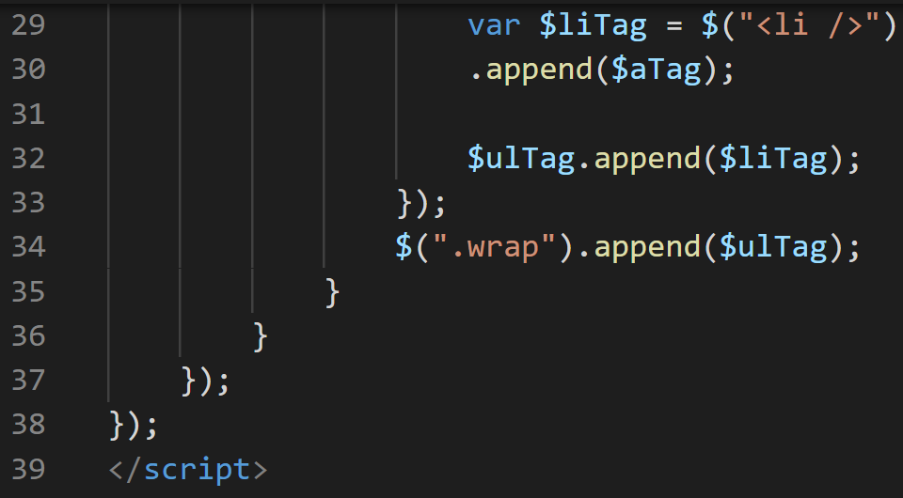
리스트에 a태그 추가

Slide 13
ul에 li를 붙임

Slide 14
class wrap에 ul태그를 붙임

Slide 15
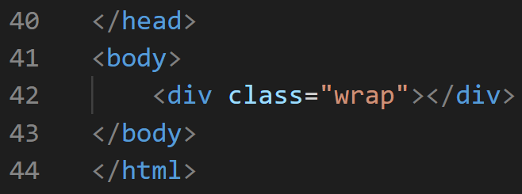

Slide 16
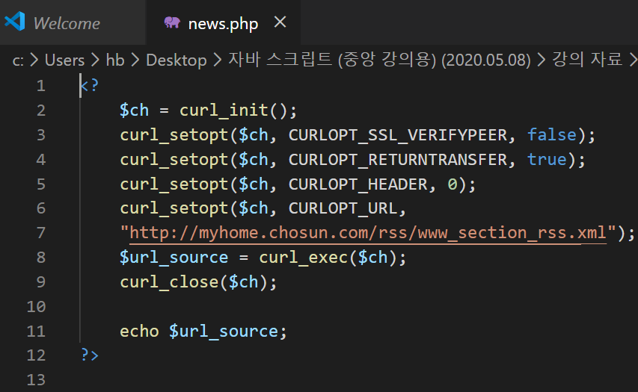
curl 메서드를 사용해 교차 도메인 데이터를 불러옴

Slide 17
curl 메서드는 서버가 서로 통신할 수 있는 메서드를 지원

Slide 18
cURL 세션을 생성합니다.
cURL 세션의 옵션을 설정합니다.
cURL 세션을 실행합니다.
cURL 세션을 종료합니다.

Slide 19
SSL 인증서 검사 여부

Slide 20
SSL이란?
보안 소켓 계층(Secure Socket Layer)은 넷 스케이프사 에서 개발한 인터넷 보안 프로토콜이다.
전송 계층 보안은 컴퓨터 네트워크에 통신 보안을 제공하기 위해 설계된 암호 규약이다

Slide 21
결과값을 받을것인가?

Slide 22
헤더 정보를 읽을것인가?

Slide 23
접속하고자 하는 곳의 주소

Slide 24
cURL세션을 실행

Slide 25
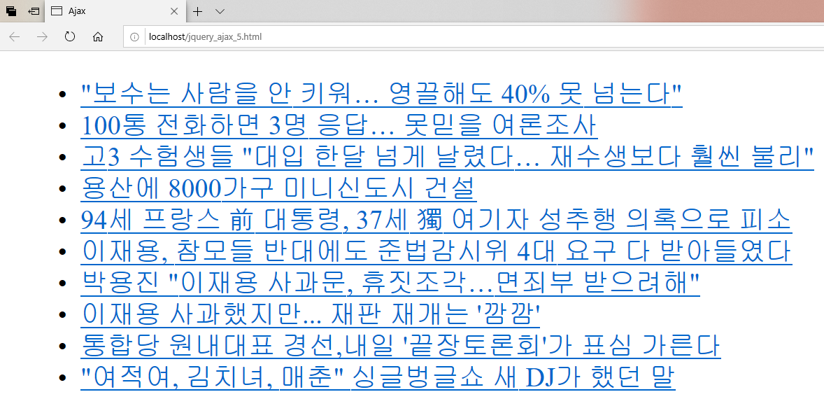

Slide 26
끝

